Slide 1






Slide 2

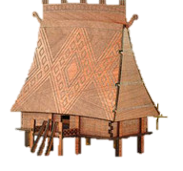
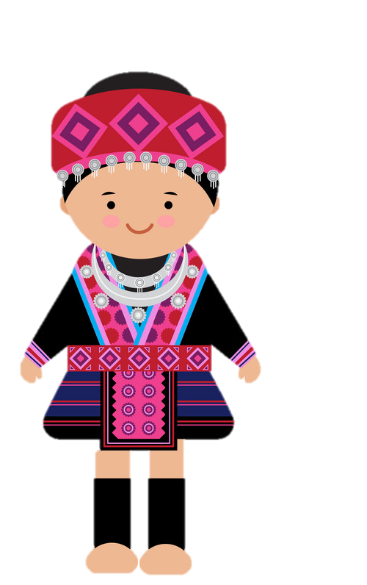

MANG CON CHỮ LÊN VÙNG CAO
(PHIÊN BẢN TẶNG XE ĐẠP)

Slide 3

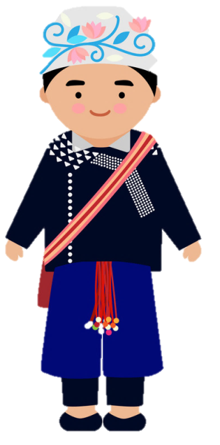
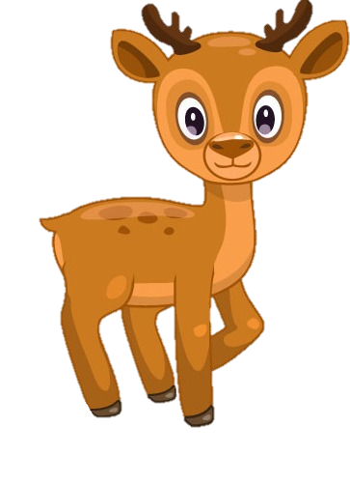



Hằng ngày các bạn học sinh vùng cao phải đi bộ mấy tiếng đồng hồ mới đến được điểm trường, đến được với con chữ. Bây giờ các bạn miền xuôi ơi hãy giúp các bạn ấy có xe đạp đi học nhé bằng cách là trả lời đúng các câu hỏi!

Slide 4


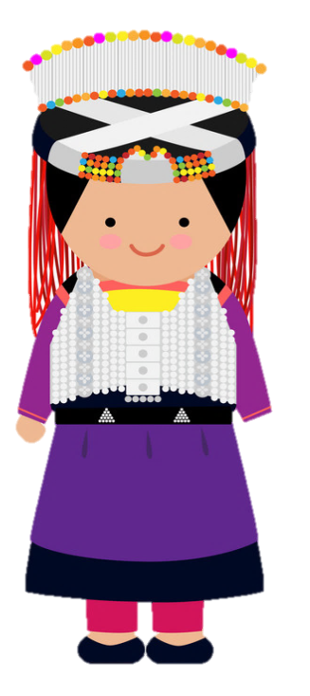


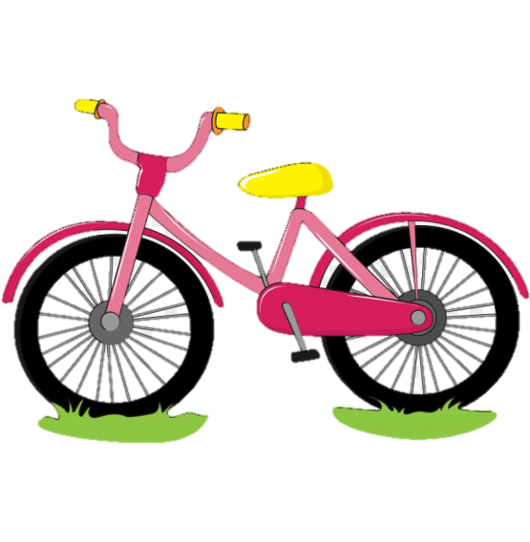
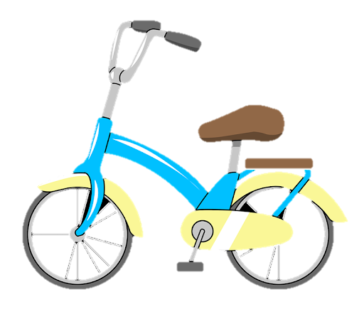
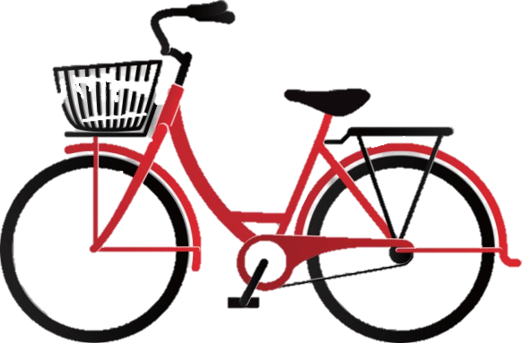
Học tiếp
CẢM ƠN CÁC BẠN NHÉ!
CHÚNG MÌNH SẼ
CỐ GẮNG HỌC TỐT, MAI SAU GIÚP NƯỚC NON NHÀ !
TRƯỜNG TIỂU HỌC CHIỀNG ĐÔNG A

Slide 5
8 + ..?.. = 8
Đáp án: 0
Trở về

Slide 6
..?.. + 51 = 51
Đáp án: 0
Trở về

Slide 7
35 + 88 = 88 + ..?..
Đáp án: 35
Trở về

Slide 8
(6 + 4) + 9 = 6 + (4 + ..?..)
Đáp án: 9
Trở về

Slide 9



Slide 10






HÌNH THÀNH
KIẾN THỨC

Slide 11
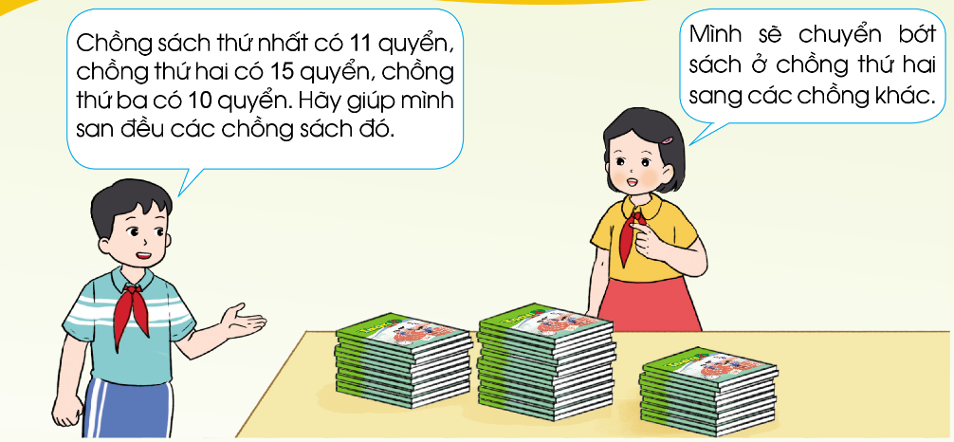

Slide 12

Muốn san sẻ các số sách bằng nhau, ta sẽ làm như thế nào?
Muốn biết số sách san đều ở mỗi chồng ta có thể lấy tổng số sách chia 3

Slide 13
A. SỐ TRUNG BÌNH CỘNG
• Lấy tổng số sách chia cho 3 được số sách san đều vào mỗi chồng:
(11 + 15 + 10) : 3 = 12 (quyển)
• Ta gọi 12 là số trung bình cộng của ba số 11, 15 và 10.
Ta nói: Trung bình mỗi chồng có 12 quyển sách.
Muốn tìm số trung bình cộng của nhiều số, ta tính tổng của các số đó, rồi lấy tổng tìm được chia cho số các số hạng.

Slide 14
Ví dụ:
a) Số trung bình cộng của 46 và 24 là:
b) Số trung bình cộng của 10, 7 và 11 là:
(46 +24) : 2 = 35
(10 + 20 + 7 +11) : 4 = 12

Slide 15
Em hãy rút ra cách tính số trung bình cộng của nhiều số?
Muốn tìm số trung bình cộng của nhiều số, ta tính tổng của các số đó, rồi lấy tổng tìm được chia cho số các số hạng.

Slide 16
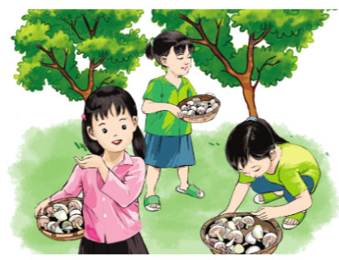
B. GIẢI BÀI TOÁN VỀ TÌM SỐ TRUNG BÌNH CỘNG
Bài toán: Ba bạn Hiền, Hoa và Thanh vào rừng hái nấm. Hiền hải được 14 cây nấm, Hoa hải được 16 cây nấm và Thanh hải được 12 cây nấm. Hỏi trung bình mỗi bạn hái được bao nhiêu cây nấm?

Slide 17

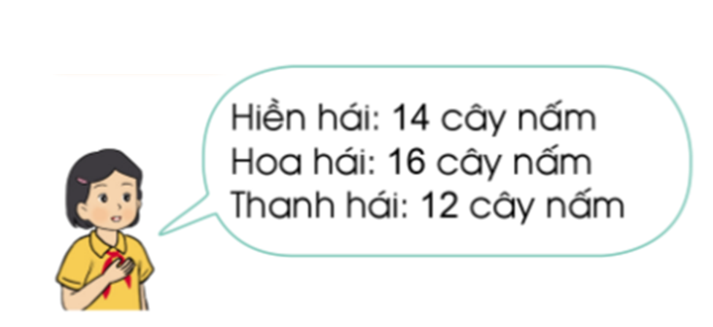
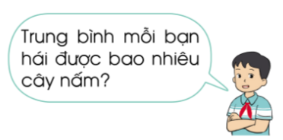

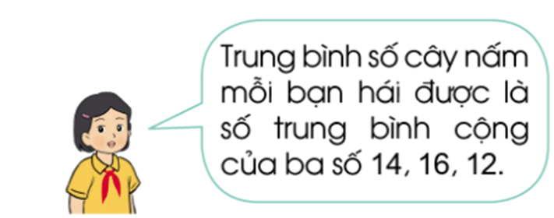
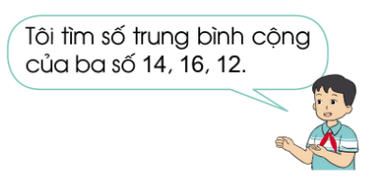

Slide 18

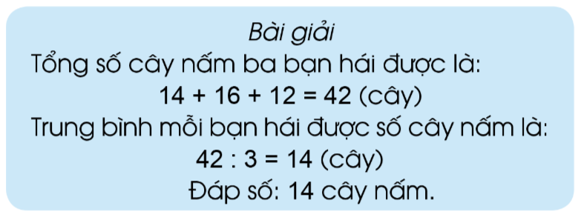

Slide 19

HÌNH THÀNH
KIẾN THỨC

Slide 20
Số trung bình cộng của 36 và 38 là:
(36 + 38) : 2 = 37
Số trung bình cộng của 4, 3 và 8 là:
(4 + 3 + 8) : 3 = 5
Số trung bình cộng của 12, 23, 5 và 44 là:
(12 + 23 + 5 + 44) : 4 = 21
Số trung bình cộng của 35, 40, 45, 50 và 55 là:
(35 + 40 + 45 + 50 + 55) : 5 = 45

Slide 21

Mai cân nặng 36 kg, Hưng cân nặng 37 kg, Lan cân nặng 33 kg, Duy cân nặng 38 kg. Hỏi trung bình mỗi bạn cân nặng bao nhiêu ki-lô-gam?
Tóm tắt:
Mai: 36 kg
Hưng: 37 kg
Lan: 33 kg
Duy: 38 kg
Trung bình: ... ? kg
Bài giải:
Tống số cân nặng của 4 bạn là:
36 + 37 + 33 + 38 = 144 (kg)
Trung bình cân nặng mỗi bạn là:
144 : 4 = 36 (kg)
Đáp số: 36 kg

Slide 22

HÌNH THÀNH
KIẾN THỨC

Slide 23
Lựa chọn số lượng các bạn từ 1 đến 5 em, sau đó tính số trung bình cộng chiều cao của các bạn trong lớp mình.

Slide 24


